Slide 1
В детский сад с радостью
МАРАФОН ПО АДАПТАЦИИ ДЕТЕЙ РАННЕГО ВОЗРАСТА

Slide 2
Ритуал прощания поможет вам и малышу спокойнее расставаться по утрам

Slide 3
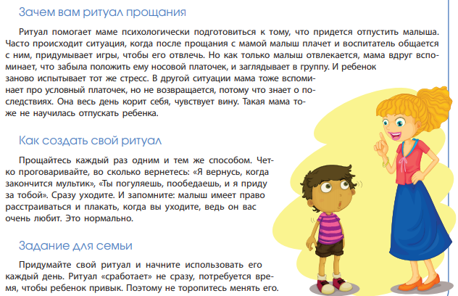

Slide 4
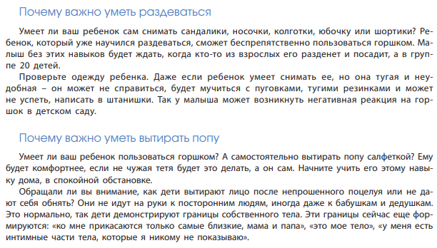
Навыки самообслуживания

Slide 5
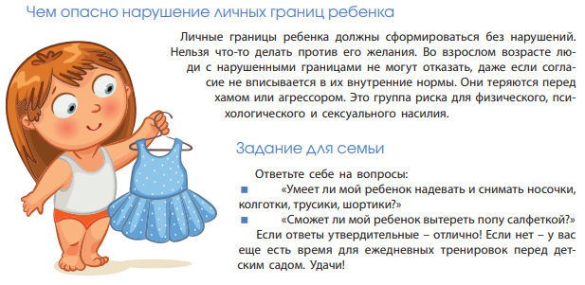

Slide 6
Как помочь ребенку привыкнуть к режиму

Slide 8
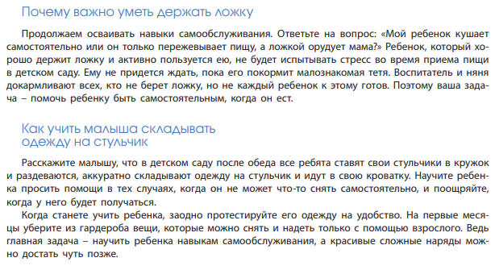
Важные навыки самообслуживания

Slide 9
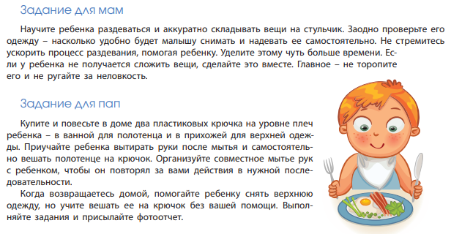

Slide 10
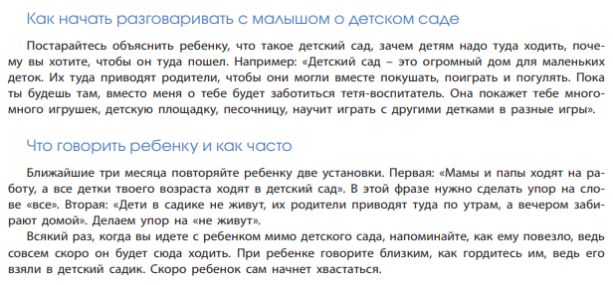
Как рассказать ребенку о детском саде

Slide 12
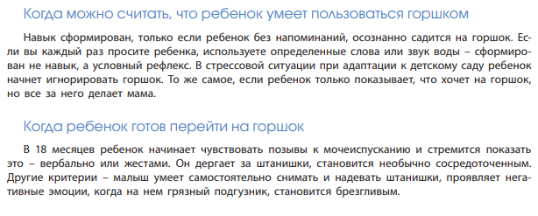
Как приучить малыша к горшку

Slide 15
